Slide 1

نظام نوين اطلاعات
پژوهش پزشکی کشور (نوپا)
معاونت تحقيقات و فناوري
معاونت تحقیقات و فناوری دانشگاه
رئیس گروه اطلاع رسانی پزشکی و منابع علمی

Slide 2
نظام نوين اطلاعات پژوهش پزشکی ايران
معاونت تحقيقات و فناوری وزارت بهداشت به منظور دستیابی به اهداف زير، اقدام به طراحی و پياده‌سازی سامانه «نظام نوين اطلاعات پژوهش پزشکی ايران (نوپا)» نموده است:
1- بهره‌برداری اثربخش، مبتنی بر اخلاق و کارآمد از پژوهش‌های نظام سلامت کشور
2- توسعه کمی و کيفی پژوهش‌های نظام سلامت
3- صرفه‌جويی و مديريت هزينه‌ها در پژوهش‌های نظام سلامت
4- افزايش مشاهده‌پذيری و دسترسی پژوهشگران به منابع اطلاعاتی و ننايج پژوهش‌ها
و ...

Slide 3

www.research.ac.ir

Slide 4
سامانه پايان‌نامه‌ها‌ پزشکی
سامانه مشابهت ياب مقالات
سامانه اخبار پژوهش‌های سلامت کشور
سامانه علم‌سنجی هيات علمی
نظام نوين اطلاعات پژوهش‌های پزشکی ايران (نوپا)
کتابخانه ملی ديجيتال پزشکی
سامانه علم‌سنجی دانشگاه‌ها
سامانه مجلات نامعتبر و جعلی
سامانه مجلات علمی پژوهشی علوم پزشکی
بانک اطلاعات طرح‌های تحقيقاتی
سامانه مديريت انتشارات و کتب
بانک اطلاعات مقالات پزشکی

Slide 5
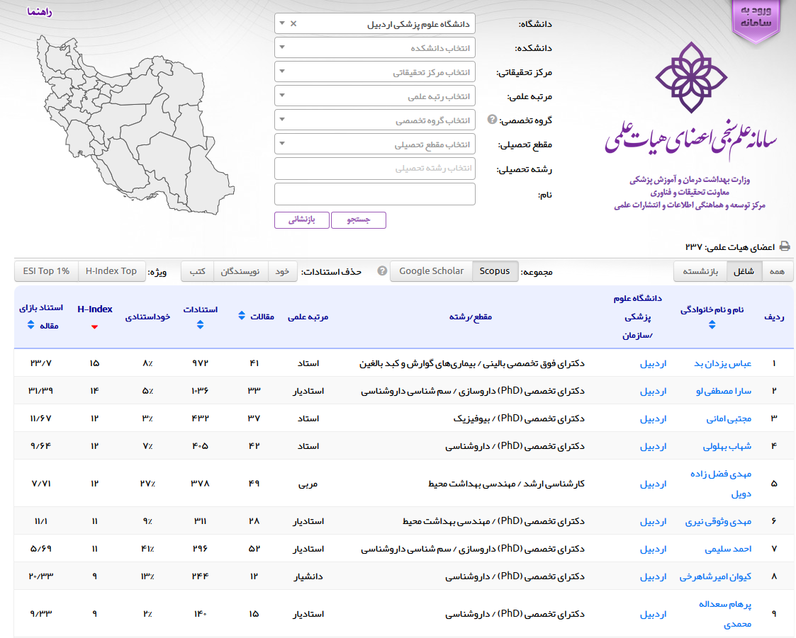
سامانه علم‌سنجی اعضای هيات علمی علوم پزشکی کشور http://isid.research.ac.ir

Slide 6
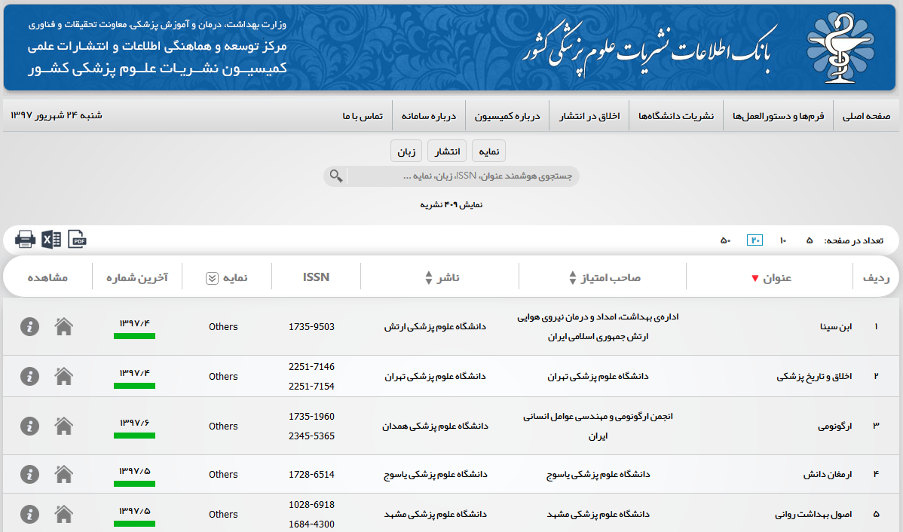
سامانه نشريات (مجلات) علمی پژوهشی پزشکی کشور http://journals.research.ac.ir

Slide 7
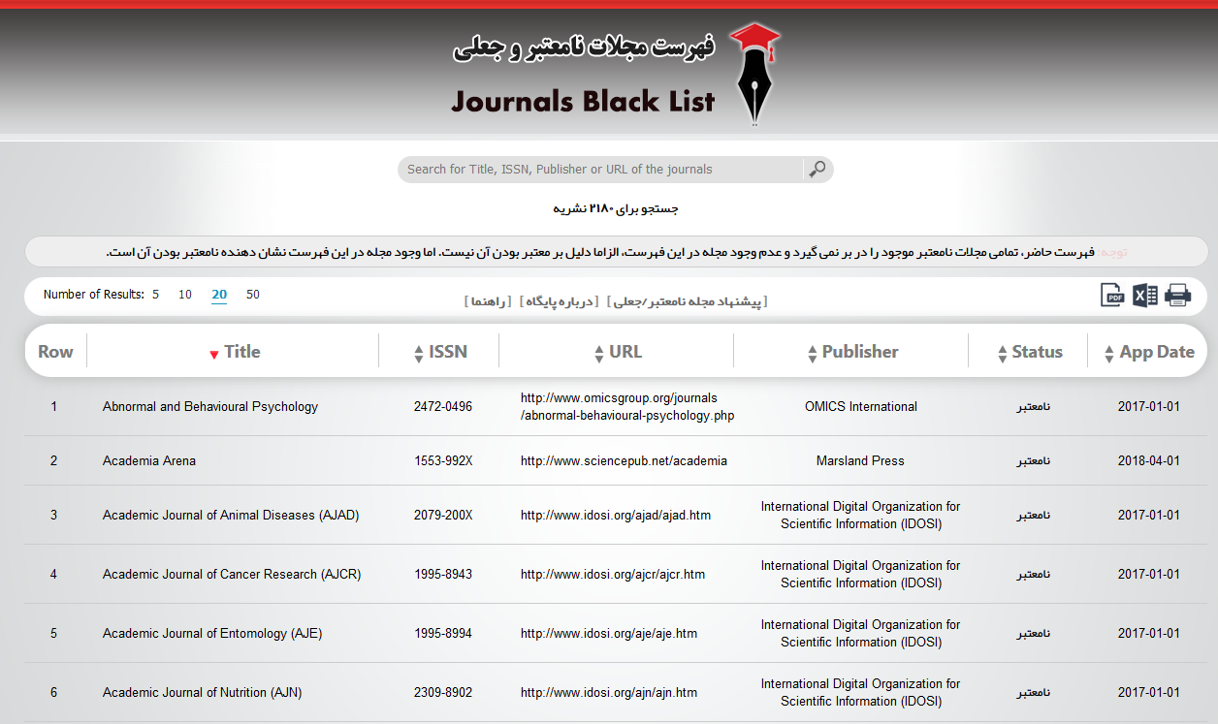
سامانه معرفی مجلات نامعتبر و جعلی http://blacklist.research.ac.ir

Slide 8
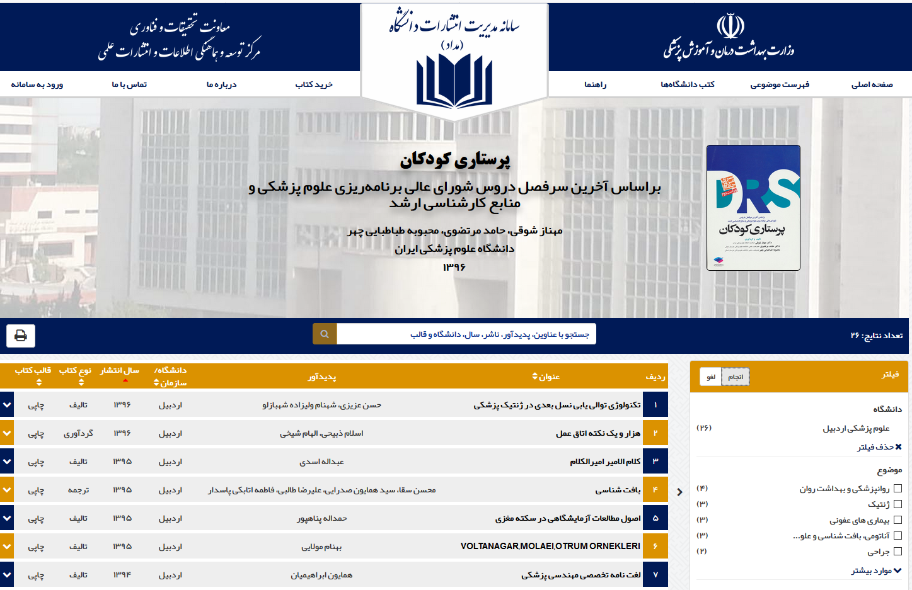
سامانه مديريت انتشارات و کتب دانشگاه‌های پزشکی کشور http://books.research.ac.ir

Slide 9
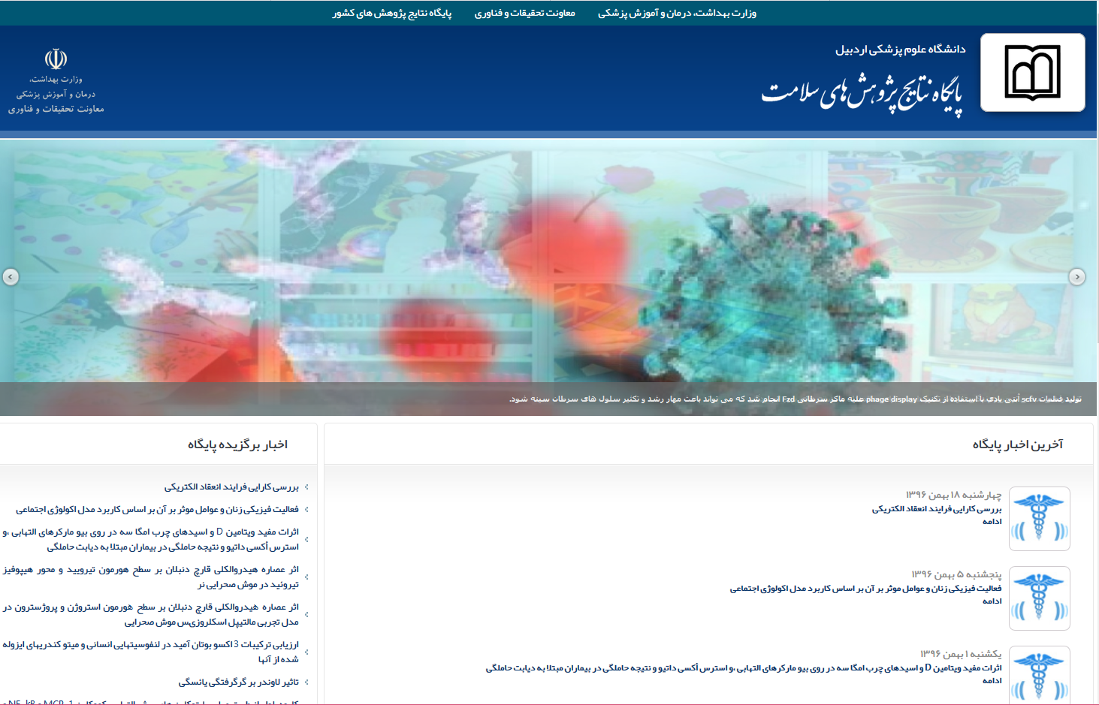
سامانه انتشار نتايج و اخبار پژوهش‌های سلامت کشور http://news.research.ac.ir

Slide 10
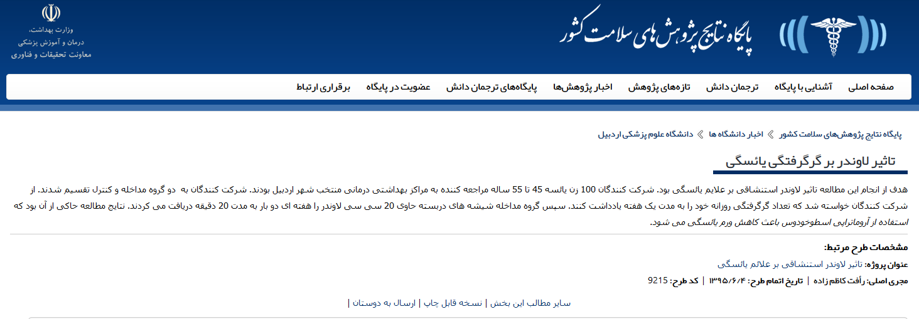
نمونه خبر تایید شده دانشگاه

Slide 11
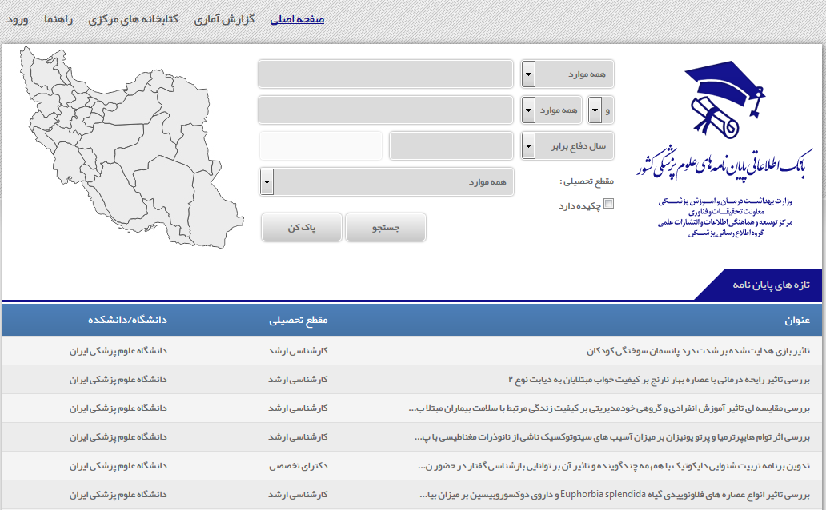
سامانه پايان‌نامه‌های دانشگاه‌های علوم پزشکی کشور http://thesis.research.ac.ir

Slide 12
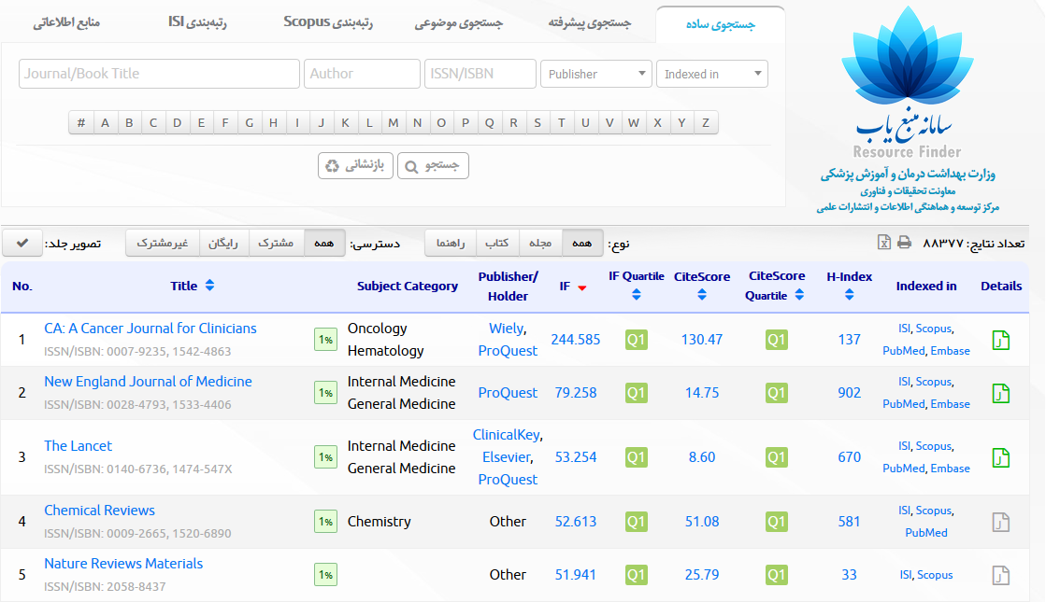
سامانه منبع ياب (Resource Finder) http://rsf.research.ac.ir

Slide 13
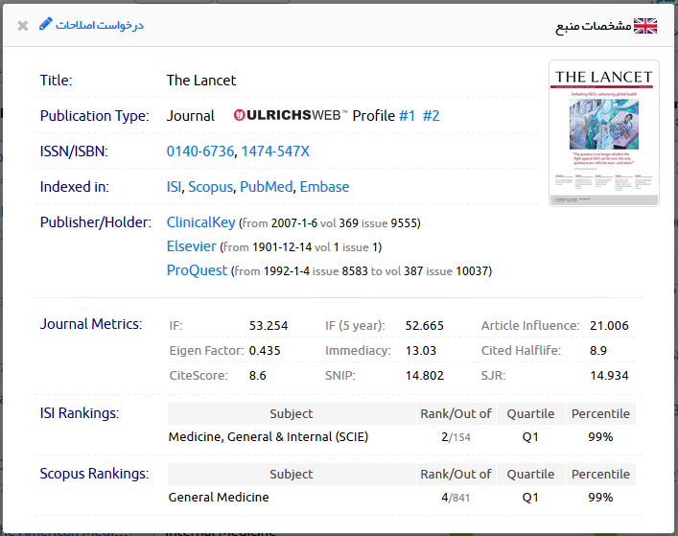
مشخصات منبع انتخابی

Slide 14
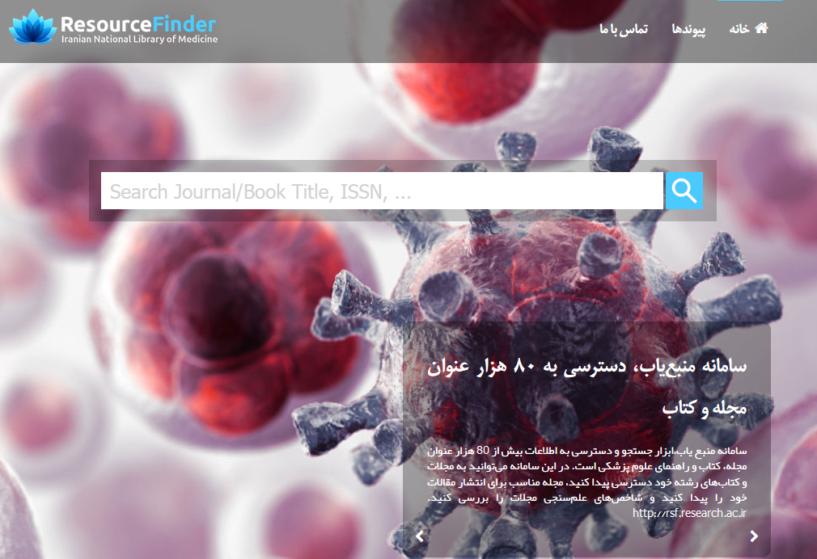
کتابخانه ملی ديجيتال علوم پزشکی کشور http://inlm.ir

Slide 15
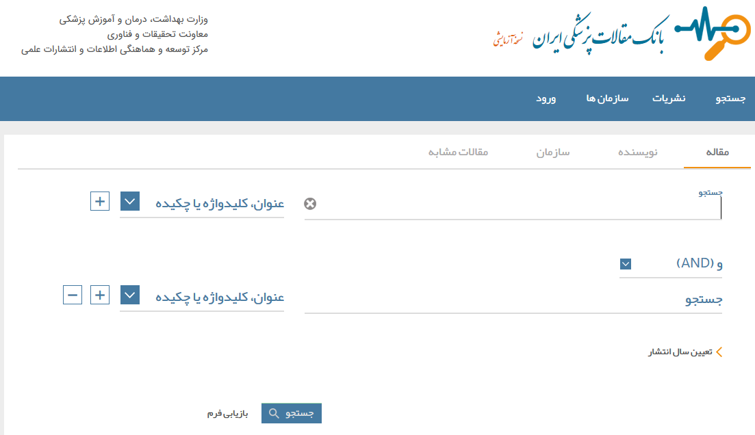
بانک اطلاعات مقالات علوم پزشکی ايران http://idml.research.ac.ir

Slide 16
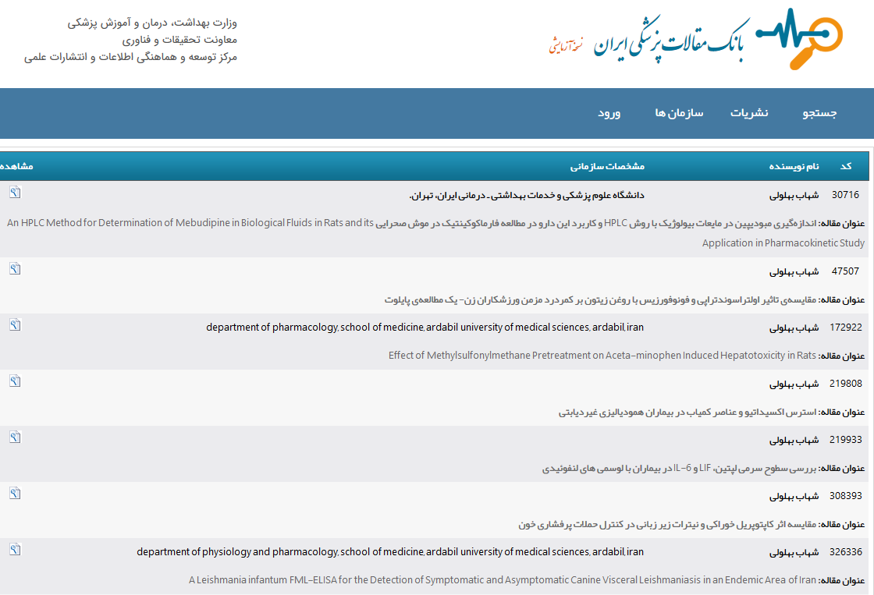
صفحه نتایج جستجو براساس نویسنده

Slide 17
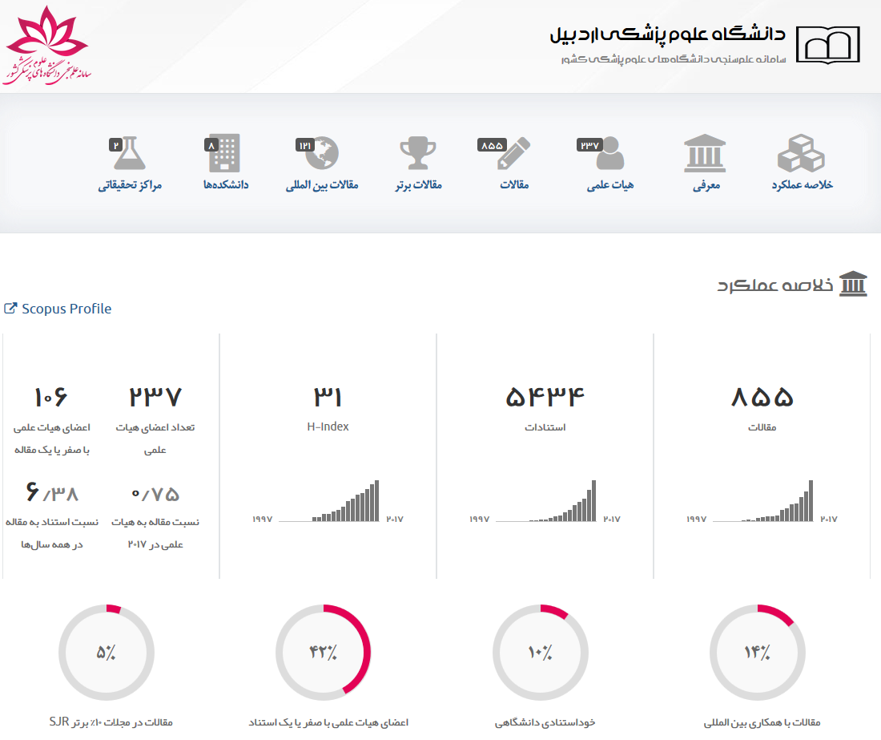
سامانه علم‌سنجی دانشگاه‌های علوم پزشکی کشور http://usid.research.ac.ir

Slide 18
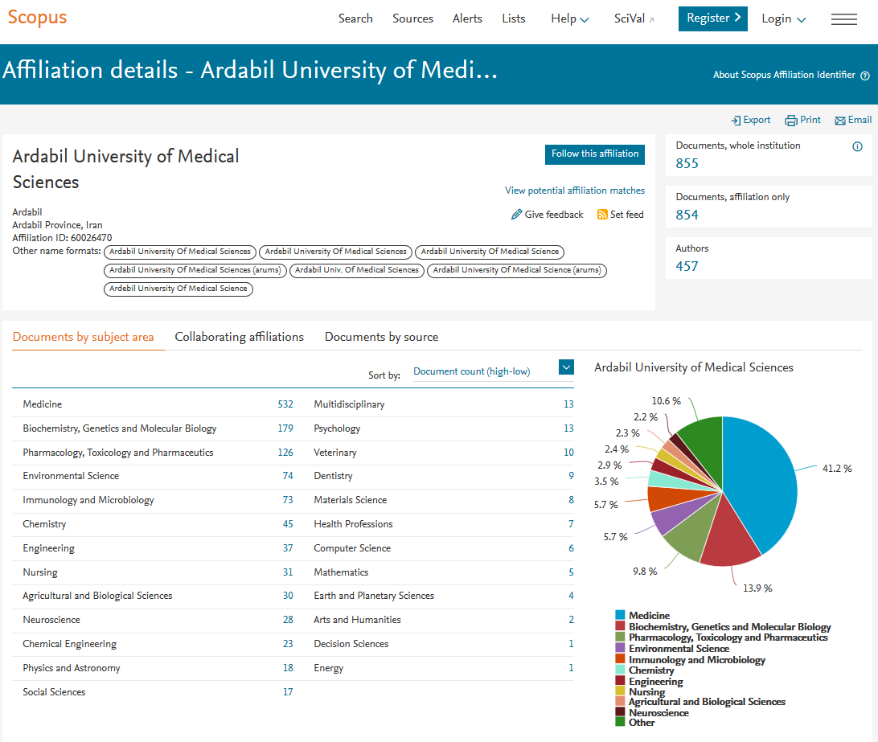
Scopus Profile

Slide 19

سامانه مشابهت ياب
(Plagiarism Checker Software) http://ppc.research.ac.ir

Slide 20
با تشکر

